Slide 1


UBND QUẬN LONG BIÊN
TRƯỜNG MẦM NON THẠCH BÀN
GIÁO ÁN
PHÁT TRIỂN NHẬN THỨC
Chủ đề: Quê hương đất nước
Đề tài: Ôn hình tròn, hình tam giác, hình vuông, hình chữ nhật
Đối tượng: Mẫu giáo nhỡ (4 - 5 tuổi)
Số lượng: 20 – 22 trẻ
Thời gian: 25 – 30 phút
Người thực hiện: Nguyễn Thị Hương
Năm học: 2021 - 2022

Slide 2

Không có góc, không có cạnh, đường bao cong và có thể lăn được.
Hình tròn có đặc điểm gì?

Slide 3



Slide 4
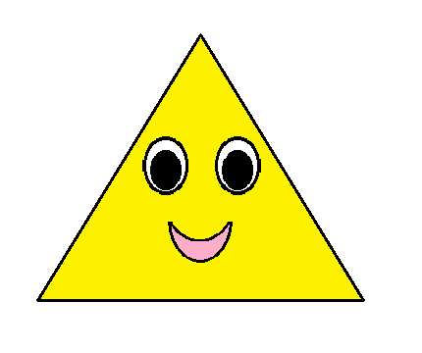
Có 3 cạnh, 3 góc, đường bao thẳng và không lăn được.
Hình tam giác có đặc điểm gì?

Slide 5


Slide 6

Có 4 cạnh bằng nhau, đường bao thẳng và không lăn được.
Hình vuông có đặc điểm gì?

Slide 8

Có 4 góc, 4 cạnh, 2 cạnh dài bằng nhau, 2 cạnh ngắn bằng nhau, đường bao thẳng và không lăn được.
Hình chữ nhật có đặc điểm gì?

Slide 10

Trò chơi 1
Xúc xắc vui vẻ

Slide 11

Trò chơi 2
Tạo các hình từ
nhiều nguyên vật liệu

Slide 12
Trò chơi 3
Thi xem đội nào nhanh

Slide 13

CHÚC CÁC BÉ
CHĂM NGOAN VÀ HỌC GIỎI

